Slide 1



Trò chơi hộp quà bí mật

Slide 2


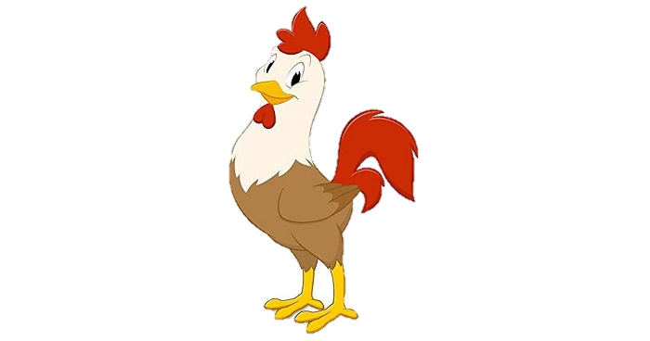

Đây là tiếng kêu con gì ?

Slide 3



Tìm hình cho bóng

Slide 4




Tìm bộ phận còn thiếu

